Slide 1

FARMACOPUBLICIDAD:
LOS ANUNCIOS DE MEDICAMENTOS
COMO RECURSO DE APRENDIZAJE
Cristina García Cabanes
Victoria Maneu Flores
Laura Fernández Sánchez
Oksana Kutsyr Kolesnyk
Notes:
1

Slide 2


Slide 3
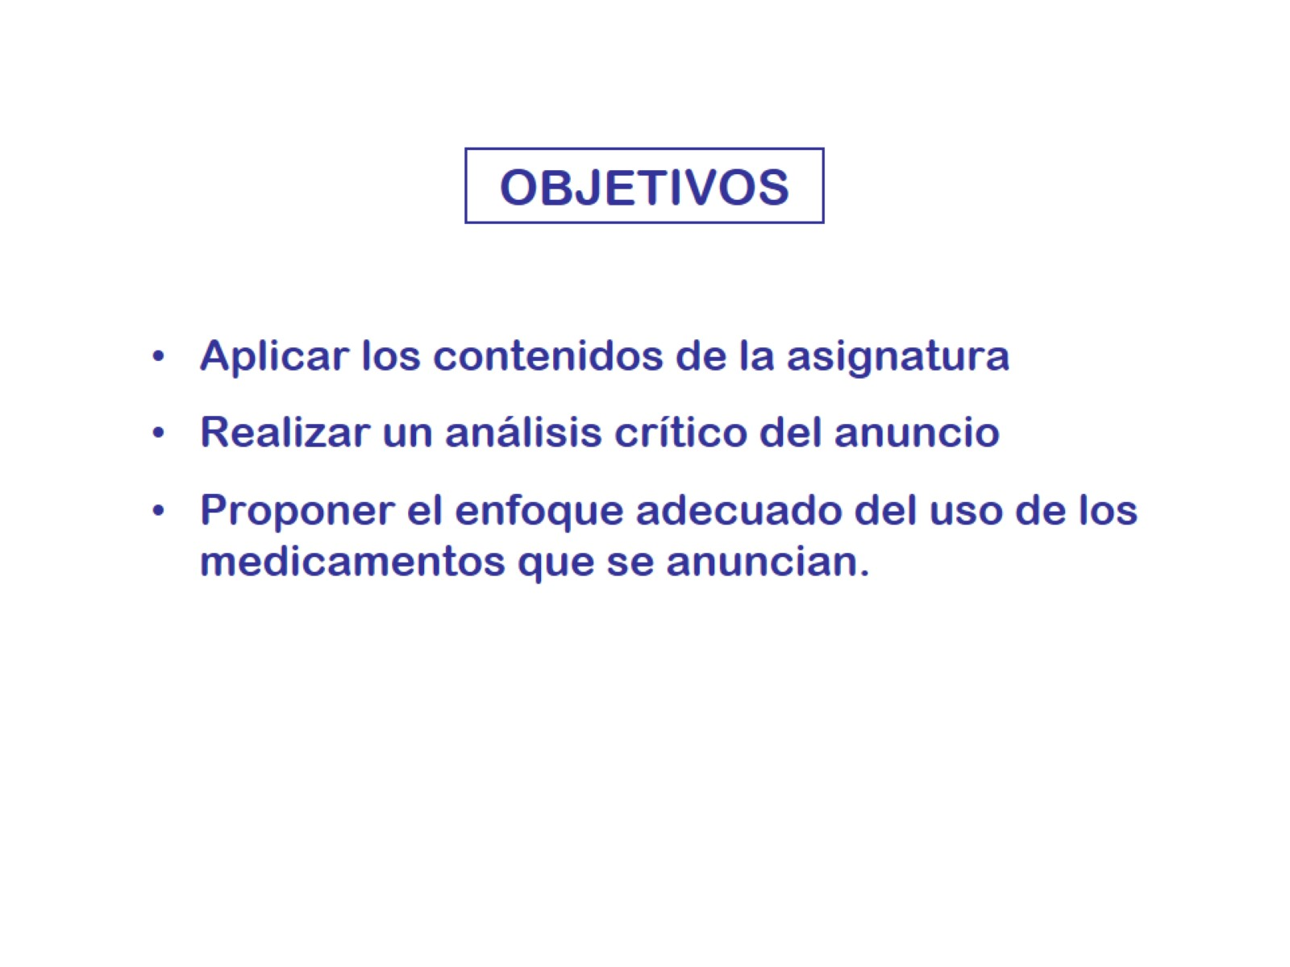

Slide 4
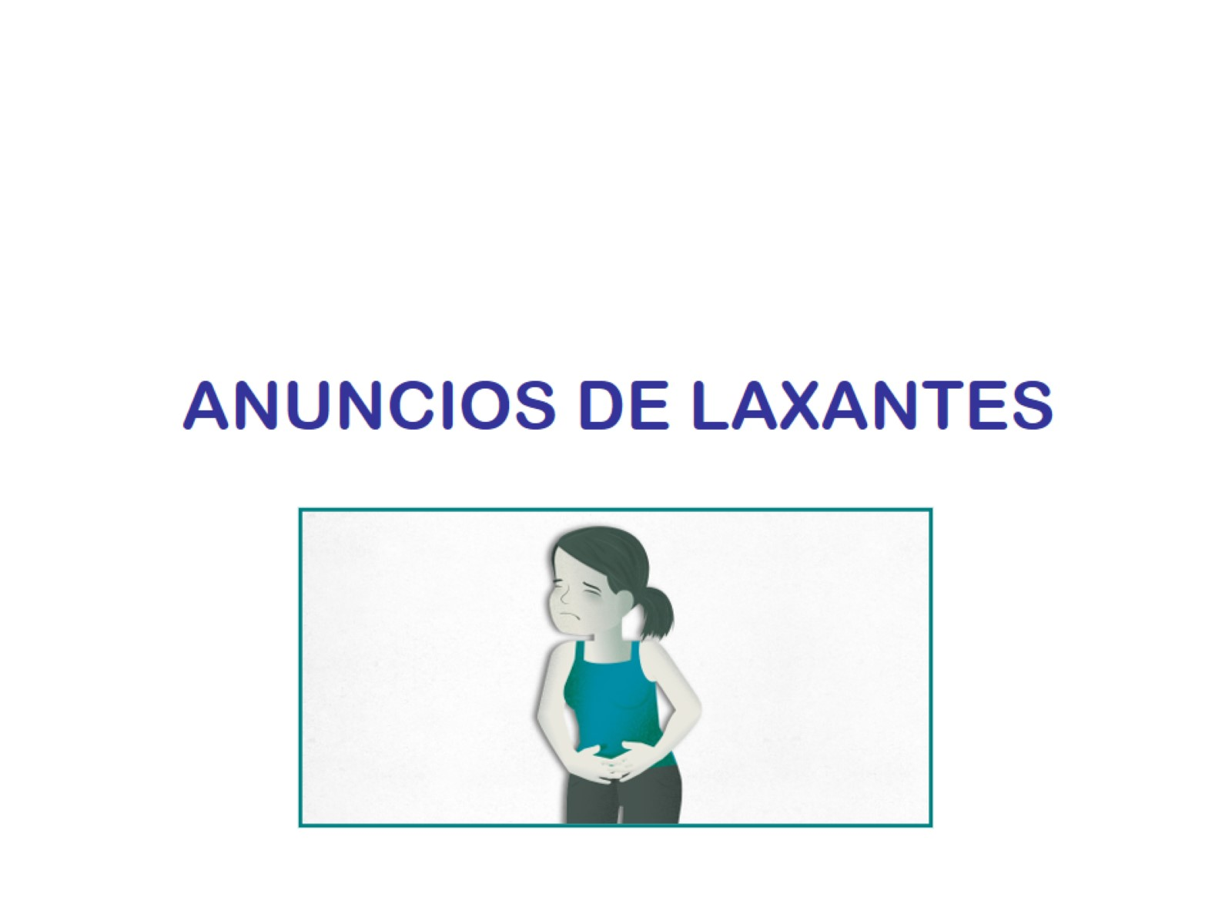

Slide 5
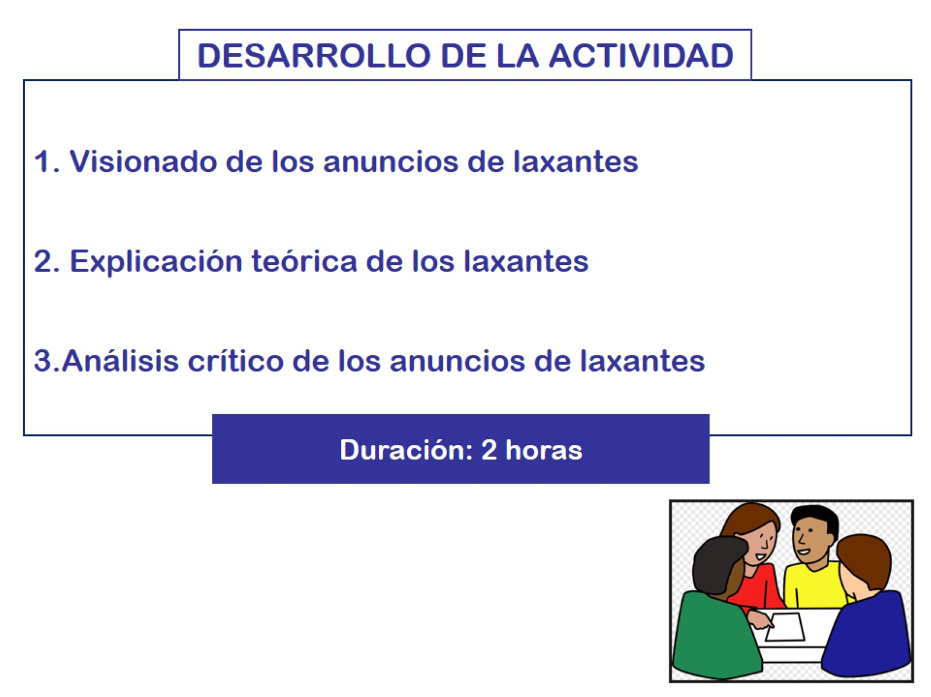

Slide 6
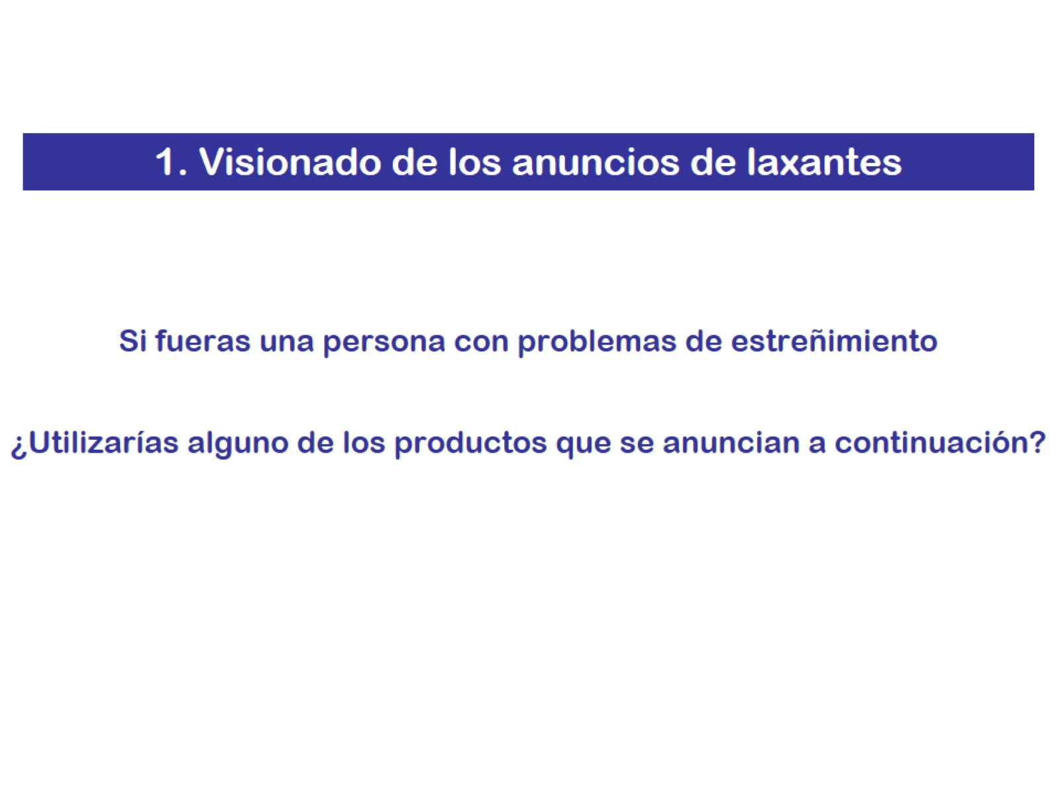

Slide 7
Anuncios de laxantes
RHOA-MAX
https://www.youtube.com/watch?v=sxygjnjxrEs
DULCOLAXO
https://www.youtube.com/watch?v=DilHpaed1_0
FAVE DE FUCA
https://www.youtube.com/watch?v=cH9dTiRkm0A

Slide 8
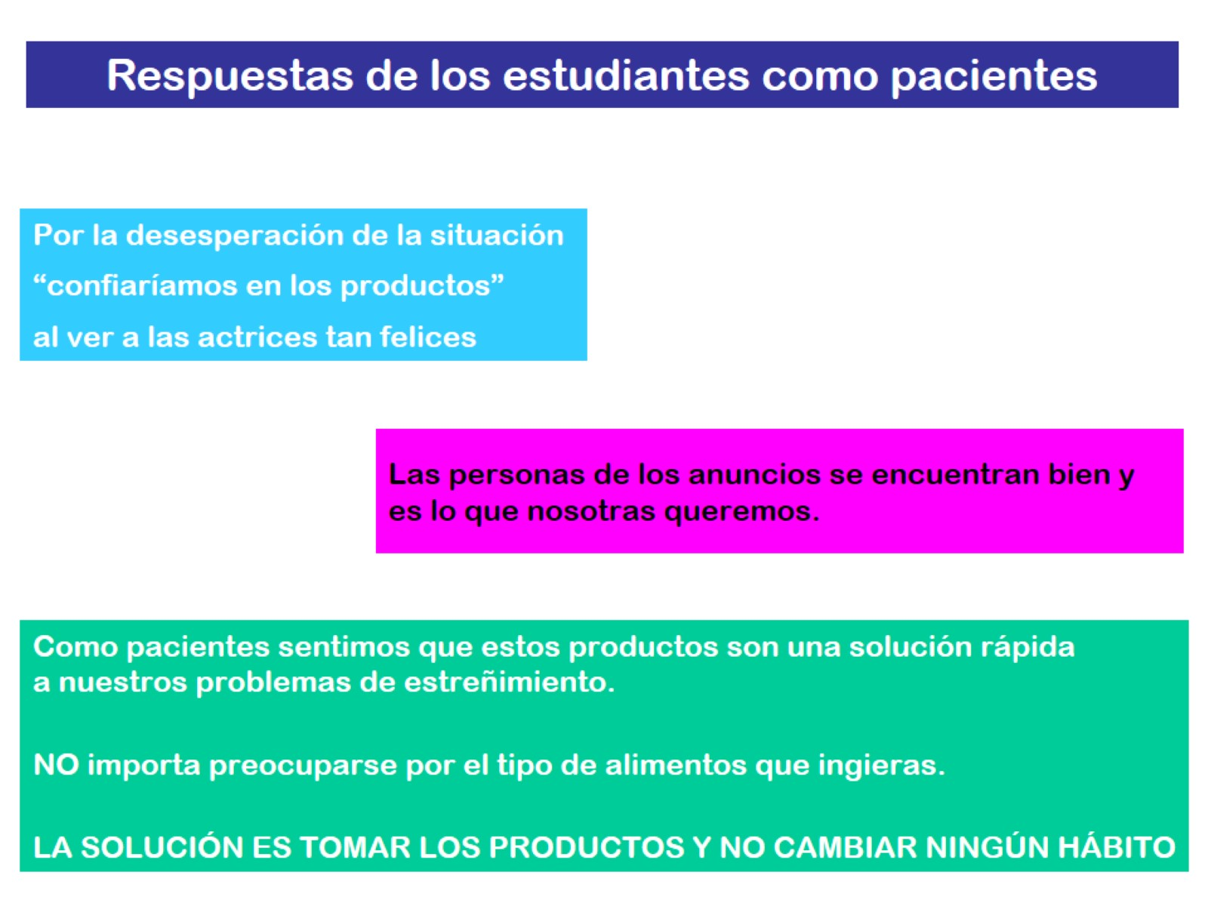

Slide 9
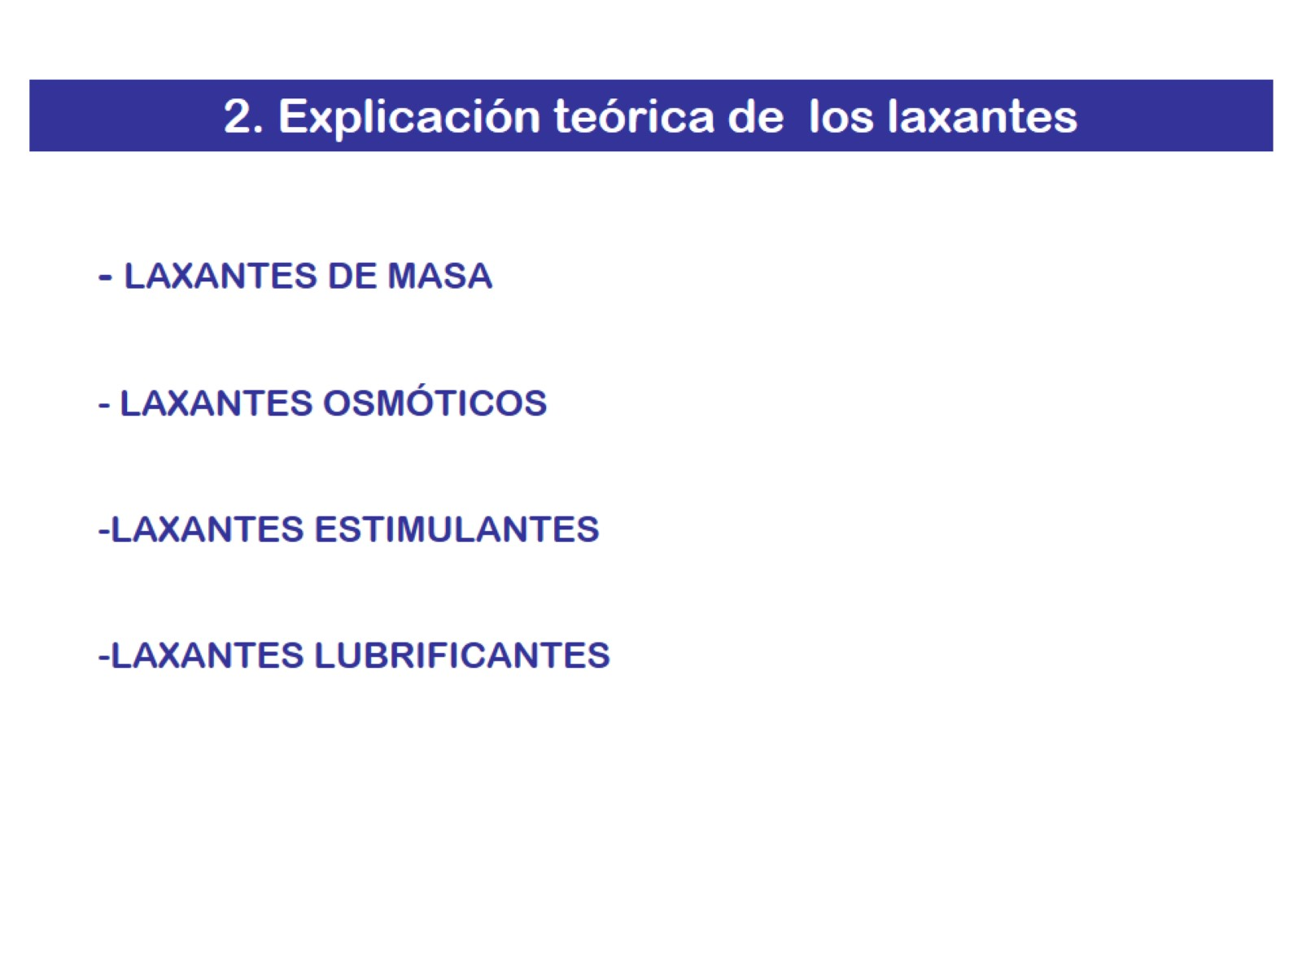

Slide 11
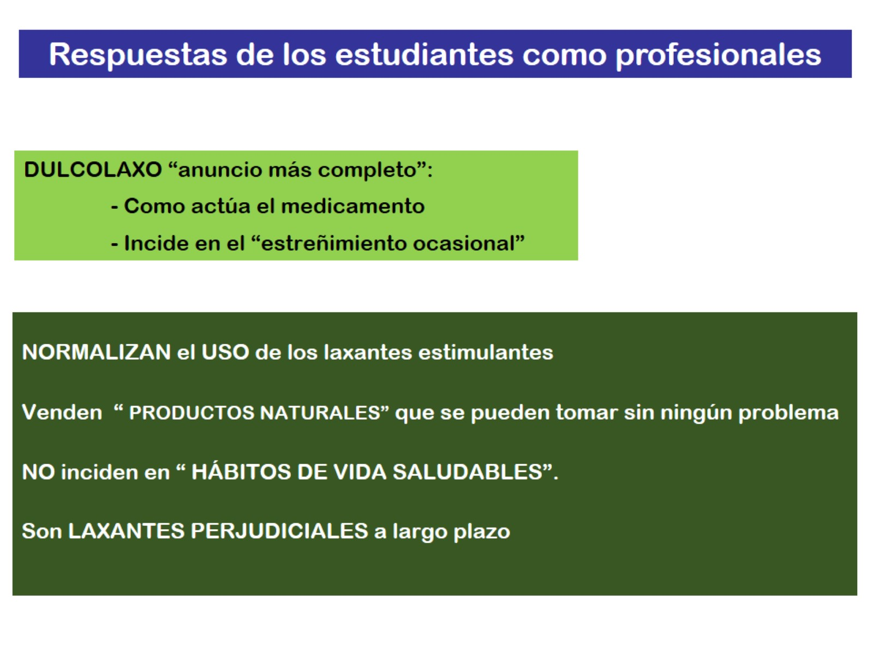

Slide 12
